Slide 1

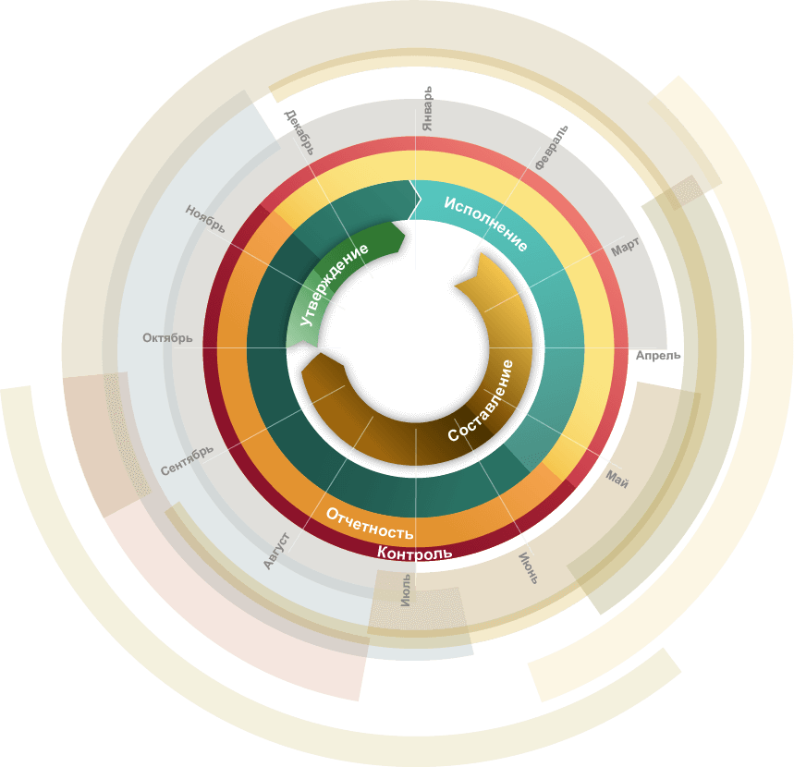

О бюджете муниципального образования Алапаевское на 2026 год и плановый период 2027 и 2028 годов утвержденный Решением Думы от 12.12.2025 № 537
МУНИЦИПАЛЬНОЕ ОБРАЗОВАНИЕ
АЛАПАЕВСКОЕ

Slide 2
Основные направления бюджетной политики муниципального образования Алапаевское
на 2026 год и плановый период 2027 - 2028 годов
Основными направлениями бюджетной политики муниципального образования Алапаевское является достижение национальных целей развития Российской Федерации на период до 2030 года и на перспективу до 2036 года, которые определены в Указе Президента Российской Федерации от 7 мая 2024 года N 309 и стратегических задач социально-экономического развития Свердловской области.
Развитие основных направлений бюджетной политики муниципального образования Алапаевское на 2026 - 2028 годы предполагается за счет реализации следующих мер:
1. Осуществление казначейского контроля закупок с помощью автоматизации контрольных процедур;
2. Расстановка приоритетов в расходовании бюджетных средств, оптимизация и повышение эффективности бюджетных расходов, концентрация финансовых ресурсов на достижении целей и результатов муниципальных проектов, направленных на реализацию национальных проектов;
3. обеспечение в полном объеме выполнения всех мер социальной поддержки;
4. Обеспечение открытости бюджетного процесса и вовлечение в него граждан, проживающих на территории муниципального образования, в том числе путем развития инициативных проектов и инициативного бюджетирования на территории муниципального образования;
5. Повышение открытости бюджетных данных, содействие развитию финансового образования и повышение уровня финансовой грамотности населения муниципального образования.
Бюджетная политика муниципального образования сохранит социальную направленность и будет ориентирована на последовательное повышение качества жизни населения муниципального образования и создание условий для решения неотложных социально – экономических проблем муниципального образования Алапаевское.

Slide 3
Оглавление
Основные понятия ……………………………………………………………..……..………………………….……..….........4
Бюджетный процесс…………………………………………………………………………………………………………….6
Основные социально-экономические показатели муниципального образования Алапаевское……..…….……………………………………………………………………………………….…….…..…..…..7
Основные параметры бюджета муниципального образования Алапаевское ……………………..……………………….15
Структура доходов бюджета муниципального образования Алапаевское ………………………………………….…......18
Доходы местного бюджета ………………………………………..……………………………………………..………....…20
Расходы местного бюджета ………………………………….………………………………………….……….……..…..…28
Муниципальные программы муниципального образования Алапаевское…………………..… .……………...…….……43
Дефицит бюджета………………………………………….………………………………………………………..….…..…..57
Муниципальный долг (долговая нагрузка, структура долга)…..…………………………………………………………..60
Расходы местного бюджета с учетом целевых групп…………………………………….…………………………………62
Финансирование социально-значимых проектов…………………………………………………………………………... 65
Дополнительная информация для граждан..…………………………………………..……..…..….…….……………..….66
Контактная информация ………………………………………………………………..……..…..….…….……………..….67

Slide 4




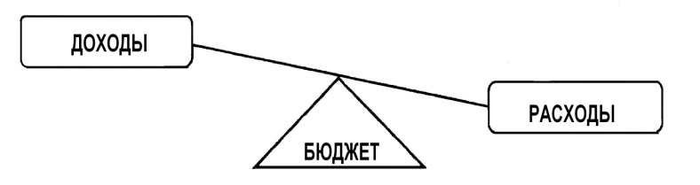
Что такое бюджет для граждан?
И основные понятия о бюджете.
Бюджет для граждан - это упрощенная версия бюджетного документа, которая использует неформальный язык и доступные форматы, чтобы облегчить для граждан понимание бюджета.
Бюджет - форма образования и расходования денежных средств, предназначенных для финансового обеспечения задач и функций государства и местного самоуправления. (Бюджетный кодекс РФ)
Доходы бюджета – это поступающие в бюджет денежные средства, за исключением средств, являющихся источниками финансирования дефицита бюджета.
Расходы бюджета – это выплачиваемые из бюджета денежные средства, за исключением средств, являющихся источниками финансирования дефицита бюджета.
Дефицит бюджета – это превышение расходов бюджета над доходами.
Профицит бюджета – это превышение доходов бюджета над расходами.

Slide 5
Основные понятия
• Государственный долг – сумма задолженности государства внешним и внутренним кредиторам
• Консолидированный бюджет – свод бюджетов бюджетной системы Российской Федерации на соответствующей территории (за исключением бюджетов государственных внебюджетных фондов) без учета межбюджетных трансфертов между этими бюджетами
• Межбюджетные трансферты – денежные средства, направляемые из одного уровня бюджетной системы в другой:
• Дотации – безвозмездная финансовая помощь государства
• Субвенции – предоставляются на финансирование «переданных» другим публично-правовым образованиям полномочий
• Субсидии – предоставляются на условиях долевого софинансирования расходов других бюджетов
• Государственная программа – документ стратегического планирования, содержащий комплекс планируемых мероприятий, взаимоувязанных по задачам, срокам осуществления, исполнителям и ресурсам

Slide 6
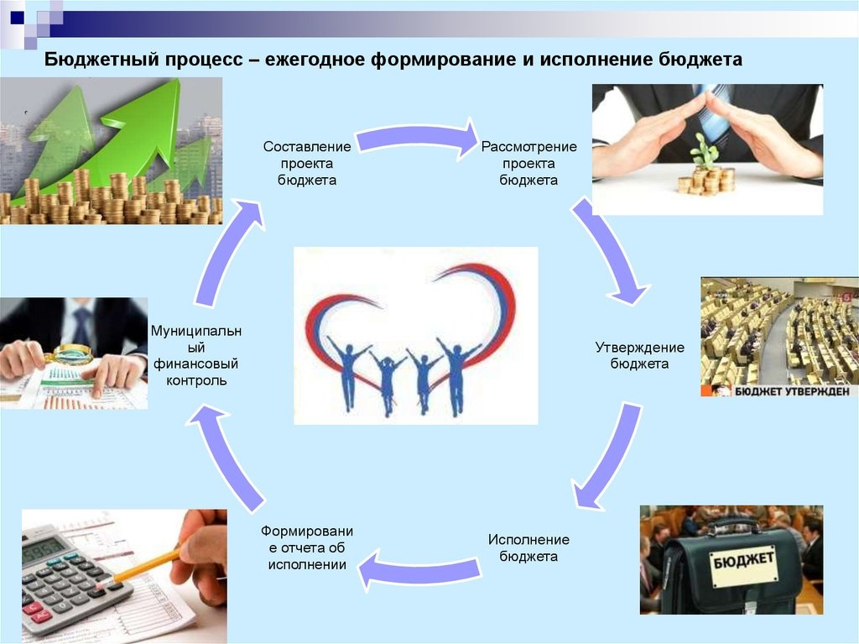

Slide 7
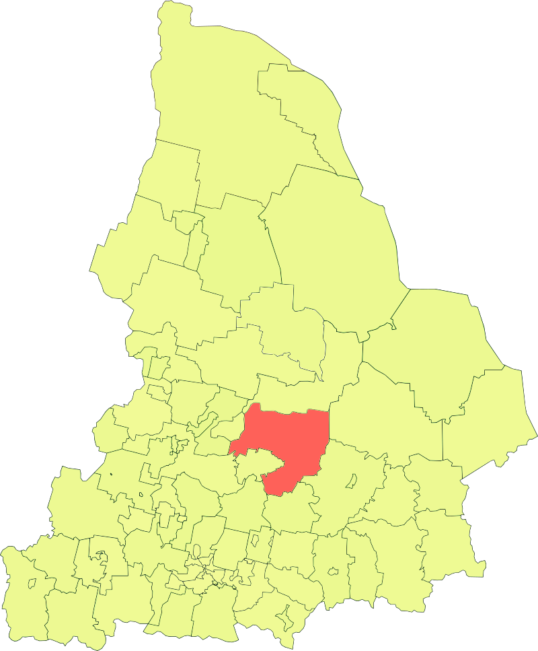



Основные социально-экономические показатели МО АЛАПАЕВСКОЕ
ФЛАГ
ГЕРБ
https://alapaevskoe.ru/
Дата образования | 1 января 2009 года (в современных границах)
Площадь | 5100 км²
МО Алапаевское
Нижний Тагил
Каменск - Уральск
Плотность | 4,57 чел./км²
Алапаевское муниципальное образование расположено в центральной части Свердловской области на восточном склоне Среднего Урала, на рубеже двух физико-географических районов: Зауральской равнины и Западно-Сибирской низменности. Территория составляет 5100 кв. км, протяженностью с запада на восток 120 км, с юга на север 78 км. Граничит с Режевским, Горноуральским, Верхнесалдинским, Туринским, Артёмовским городскими округами, Нижней Салдой, Ирбитским и Махнёвским муниципальными образованиями.

Slide 8
Основные показатели
представляемые муниципальными образованиями для разработки прогноза социально-экономического развития муниципального образования
Показатели | Единица измерения*
 |  | 2026 | 2027 | 2028
 |  | Оценка | Прогноз | Прогноз
I. Финансы
1. Доходы, всего | Млн. рублей | 2 636,90 | 2 322,40 | 2 431,60
1.1.Прибыль прибыльных организаций | Млн. рублей | 67,10 | 386,80 | 399,70
1.1.1. сальдо прибылей и убытков (справочно) | Млн. рублей | 42,10 | 386,80 | 399,70
1.2. Амортизационные отчисления | Млн. рублей | 470,20 | 461,60 | 462,10
1.3. Налог на доходы физических лиц | Млн. рублей | 632,50 | 679,30 | 730,90
1.5. Налог с патентной системы налогообложения | Млн. рублей | 1,70 | 1,30 | 0,90
1.6. Земельный налог | Млн. рублей | 14,00 | 14,00 | 14,00
1.7. Единый сельскохозяйственный налог | Млн. рублей | 4,20 | 4,40 | 4,60
1.7.1. налоговая база | Млн. рублей | 199,00 | 207,00 | 216,00
1.8. Налог на имущество физических лиц | Млн. рублей | 6,40 | 6,90 | 7,30
1.11. Прочие налоги и сборы | Млн. рублей | 110,30 | 70,60 | 75,00
1.12. Неналоговые доходы | Млн. рублей | 58,40 | 19,60 | 20,00
1.14. Итого доходов (сумма строк 1.3,1.4, 1.5, 1.6, 1.7, 1.8, 1.9, 1.10,1.11, 1.12, 1.13) | Млн. рублей | 862,20 | 796,10 | 852,70
2. Недополученные доходы муниципальных образований от предоставления налоговых преференций, предусмотренных решениями органов местного самоуправления (справочно): | Млн. рублей | 10,50 | 10,50 | 10,50
2.1. Земельный налог | Млн. рублей | 10,50 | 10,50 | 10,50
II. Производственная деятельность
1. Оборот организаций (по полному кругу) по видам экономической деятельности, всего | Млн. рублей | 18090,2 | 20592 | 21845
в том числе:
1.1. Сельское хозяйство, охота и лесное хозяйство | Млн. рублей | 2755,0 | 3031 | 3334
1.3. Обрабатывающие производства | Млн. рублей | 10581,3 | 12410,5 | 13128,5
1.6. Оптовая и розничная торговля | Млн. рублей | 3718,6 | 3867,3 | 4022
1.7. Транспортировка и хранение | Млн. рублей | 11,3 | 8,2 | 8,2

Slide 9
III. Инвестиционная деятельность
1. Объем инвестиций в основной капитал за счет всех источников финансирования, всего | Млн. рублей | 1236 | 1450 | 1645
из них по отраслям экономики:
1.1. Сельское хозяйство, охота и лесное хозяйство | Млн. рублей | 810,0 | 890 | 980
1.3. Обрабатывающие производства | Млн. рублей | 337,5 | 531 | 665
1.7. Транспортировка и хранение | Млн. рублей | 3,3 | 28,2 | 0
IV. Денежные доходы населения
1. Доходы населения муниципального образования, всего | Млн. рублей | 9872,6 | 10636,5 | 11257
из них:
1.1. Доходы от предпринимательской деятельности | Млн. рублей | 2450,0 | 2450 | 2400
1.2. Оплата труда | Млн. рублей | 4587,9 | 5028,3 | 5475,8
1.3. Социальные выплаты | Млн. рублей | 2734,3 | 3057,8 | 3280,8
2. Среднедушевые денежные доходы (в месяц) | Рублей на человека | 36926,0 | 39855,0 | 42256,0
3. Номинальная начисленная среднемесячная заработная плата работников по полному кругу организаций | Рублей в месяц | 75882,0 | 83200,0 | 90520,0
V. Потребительский рынок
1. Оборот розничной торговли в ценах соответствующего периода | Млн. рублей | 2289,7 | 2369,8 | 2460
2. Оборот общественного питания | Млн. рублей | 47,7 | 49,6 | 51,6
VI. Демографические показатели
1. Численность и состав населения
1.1. Численность постоянного населения муниципального образования (на начало года) | Человек | 22300 | 22260 | 22220
1.2. Среднегодовая численность населения муниципального образования | Человек | 22280 | 22240 | 22200
1.3. Численность детей в возрасте 3-7 лет (дошкольного возраста) | Человек | 1236 | 1210 | 1180
1.4. Численность детей и подростков в возрасте 8-17 лет (школьного возраста) | Человек | 3259 | 3230 | 3200
1.5. Численность населения в трудоспособном возрасте | Человек | 12400 | 12380 | 12355
1.6. Численность населения старше трудоспособного возраста | Человек | 5285 | 5275 | 5265
2. Естественное движение
2.1. Число родившихся | Человек | 150 | 150 | 150
2.2. Число умерших | Человек | 380 | 380 | 380

Slide 10
VII. Трудовые ресурсы
1. Среднесписочная численность работников (без внешних совместителей) по полному кругу организаций | Человек | 7785 | 7960 | 8000
2. Среднегодовая численность занятых в разрезе ОКВЭД,
Сельское, лесное хозяйство, охота, рыболовство и рыбоводство | Человек | 940 | 940 | 940
Добыча полезных ископаемых | Человек | 20 | 20 | 20
Обрабатывающие производства | Человек | 1855 | 2020 | 2050
Обеспечение электрической энергией, газом и паром; кондиционирование воздуха | Человек | 310 | 310 | 310
Водоснабжение; водоотведение, организация сбора и утилизации отходов, деятельность по ликвидации загрязнений | Человек | 30 | 30 | 30
Строительство | Человек | 95 | 95 | 95
Торговля оптовая и розничная; ремонт автотранспортных средств и мотоциклов | Человек | 690 | 690 | 690
Транспортировка и хранение | Человек | 70 | 70 | 70
Деятельность гостиниц и предприятий общественного питания | Человек | 165 | 165 | 165
Деятельность финансовая и страховая | Человек | 10 | 10 | 10
Деятельность профессиональная, научная и техническая | Человек | 105 | 105 | 105
Деятельность административная и сопутствующие дополнительные услуги | Человек | 85 | 85 | 85
Государственное управление и обеспечение военной безопасности; социальное обеспечение | Человек | 145 | 145 | 145
Образование | Человек | 980 | 980 | 980
Деятельность в области здравоохранения и социальных услуг | Человек | 420 | 420 | 420
Деятельность в области культуры, спорта, организации досуга и развлечений | Человек | 205 | 205 | 205
Прочие виды экономической деятельности | Человек | 1660 | 1670 | 1680
Прочие виды экономической деятельности | Человек | 290 | 290 | 290
* Все стоимостные показатели рассчитываются в ценах текущих лет

Slide 11
Каждый житель муниципального образования Алапаевское может при желании внести предложения по проекту бюджета муниципального образования Алапаевское
Объявление в средствах массовой информации о проведении Публичных слушаний
Внесение предложений по проекту бюджета на Публичные слушания
Регистрация перед началом проведения и участия в Публичных слушаниях
Также информация размещена на сайте муниципального образования Алапаевское
(http://alapaevskoe.ru/)
при желании
Порядок проведения Публичных слушаний утвержден решением Думы муниципального образования Алапаевское от 26.11.2015 г. № 794 (Муниципальный вестник от 17.12.2015 г. № 54)

Slide 12
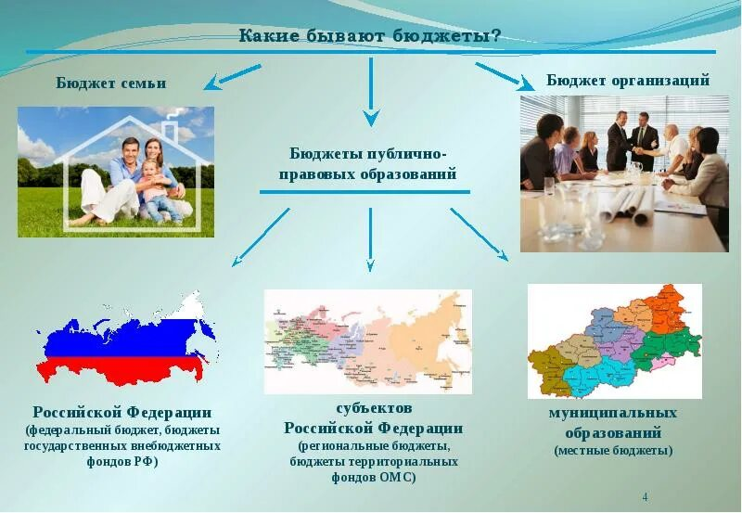

Slide 13
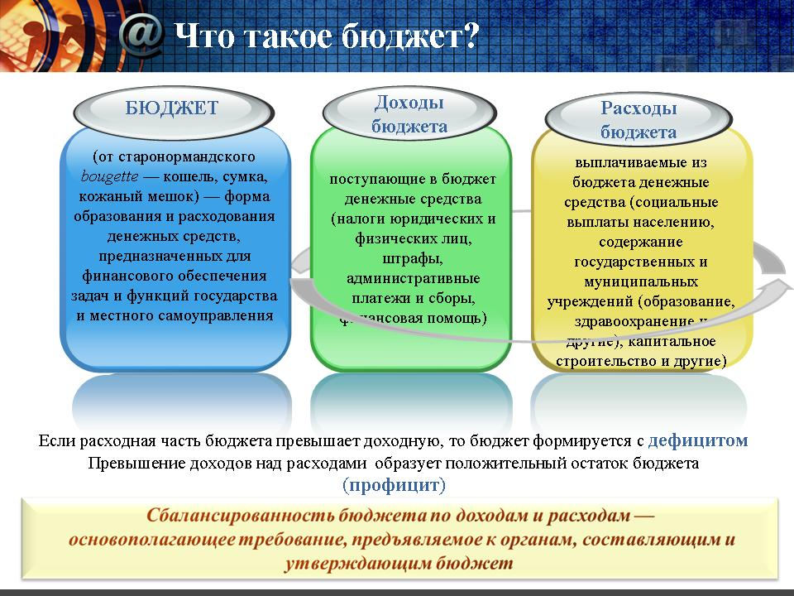

Slide 14
Направления зачисления налогов в 2026 ГОДУ, уплачиваемых гражданами
МУНИЦИПАЛЬНОГО ОБРАЗОВАНИЯ аЛАПАЕВСКОЕ
Налог на доходы физических лиц
100%
Транспортный налог
100%
Земельный налог
100%
Налог на имущество физических лиц
100%
областной бюджет
местный бюджет

Slide 15
Доходы бюджета 2 469 733,9 тыс.руб.
Расходы бюджета 2 487 410,8 тыс. руб.
Основные параметры бюджета
муниципального образования Алапаевское на 2026 год
ДЕФИЦИТ
17 676,9 тыс.руб.

Slide 16
Основные параметры бюджета муниципального образования Алапаевское на 2026 год плановый период 2027 и 2028 годов
тыс. руб.
2026 год -17 676,9
2027 год -12 233,9
2028 год -12 883,9
Дефицит

Slide 17



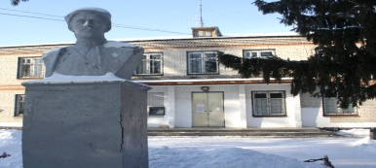
Крупнейшие налогоплательщики муниципального образования Алапаевское
НАО «СВЕЗА Верхняя Синячиха»
ГБУЗ СО «Алапаевская ЦРБ»
ООО «Алапаевский молочный комбинат»
СПК «Колхоз им.Чапаева»
ООО «Лестех»

Slide 18
Сравнение доходной части бюджета
МО Алапаевское на 2026 год с первоначальным прогнозом на 2025 год
62 300,3 тыс.руб.
или 2,6%
2025 год
2 407 433,6 тыс.руб.
2026 год
2 469 733,9 тыс.руб.

Slide 19
Структура налоговых и неналоговых доходов на 2026 год
Структура безвозмездных поступлений из бюджетов бюджетной системы РФ на 2026 год

Slide 20
ДОХОДЫ БЮДЖЕТА
Тыс. рублей
Налоговые доходы
Налог на доходы физических лиц
Увеличение поступлений в очередном году и плановом периоде обусловлено ожидаемым ростом налоговой базы - фонда оплаты труда при сохранении размера дополнительного норматива зачисления по налогу в местный бюджет в 2026 году и увеличении его на 1% в плановом периоде
Акцизы на нефтепродукты
Нестабильная динамика поступлений в 2026–2028 годах обусловлена изменением размера нормативов отчислений от акцизов в областной и местный бюджеты, установленные действующим законодательством

Slide 21
Налоги на совокупный доход
Тыс. рублей
Резкое снижение прогноза на 2027-2028 годы обусловлено отсутствием в законе Свердловской области «Об областном бюджете на 2026 год и плановый период 2027 и 2028 годов» дифференцированных нормативов отчислений по упрощенной системе налогообложения в местный бюджет
Налоги на имущество
Увеличение прогнозируемых поступлений в 2026-2028 годах обусловлено ростом ожидаемых объемов взыскания задолженности физических лиц по налогу на имущество и земельному налогу

Slide 22
Неналоговые доходы
Тыс. рублей
Снижение прогнозируемых поступлений в 2027-2028 годах в сравнении с 2026 годом обусловлено следующими причинами:
- сокращением планируемых объемов реализации муниципального имущества (в том числе земельных участков); - отсутствием оснований для включения в прогноз на данном этапе планирования бюджета поступлений от граждан и юридических лиц на реализацию инициативных проектов.

Slide 23


Slide 24
Виды финансовой помощи
Дотации (от латинского «Dotatio»-дар, пожертвование)
Предоставляются на безвозмездной и безвозвратной основе без установления направлений и (или) условий их использования
Вы даете своему ребенку деньги на «карманные расходы»
Субвенции (от латинского «Subvenire»-приходить на помощь)
Предоставляются на финансирование «переданных» полномочий другим публично-правовым образованиям
Вы даете своему ребенку деньги и посылаете его в магазин купить продукты строго по списку
Субсидии (от латинского «Subsidium»-поддержка)
Предоставляются на условиях долевого софинансирования расходов других бюджетов
Вы «добавляете» средства, чтобы ваш ребенок купил себе новый телефон, если остальные он накопил сам

Slide 25
Доходы бюджета
Безвозмездные поступления
Тыс. рублей
Уменьшение поступлений в 2026-2028 годах обусловлено отсутствием в проекте субсидий, дополнительно распределяемых в рамках Государственных программ Свердловской области, иных межбюджетных трансфертов, которые подлежат включению в бюджет муниципального образования в год непосредственного исполнения бюджета

Slide 26
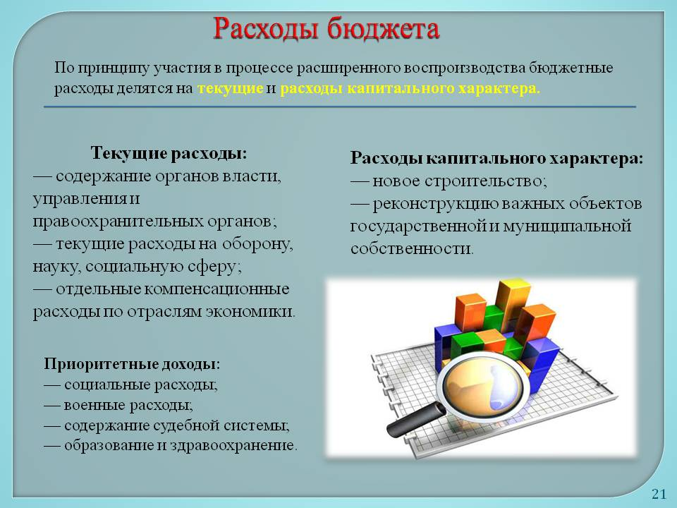

Slide 27
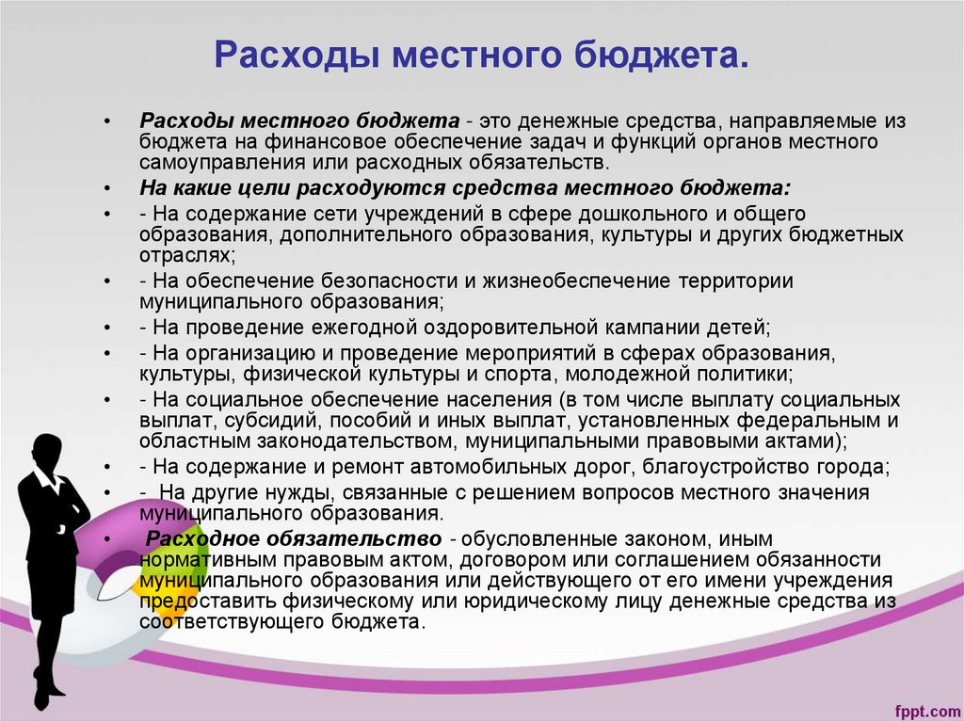

Slide 28
Расходы бюджета
Бюджет муниципального образования на 2026 год запланирован в размере 2 487 410,8 тыс. рублей, что на 4 364,2 тыс. рублей или 0,2% больше плана на 01.01.2025 года (план 2 483 046,6 тыс. рублей).
Расходы на плановый период составят: на 2027 год – 2 285 058,9 тыс. рублей, в том числе условно утвержденные – 33 767,0 тыс. рублей; на 2028 год – 2 398 888,1 тыс. рублей, в том числе условно утвержденные – 70 415,0 тыс. рублей.

Slide 29
Свод расходов бюджета МО Алапаевское характеризуется
следующими показателями
Раздел | Наименование | План на 01.01.2025 год | План на 2026 год | Отклонение 2026 год к 2025 году | Прогноз на 2027 год | Прогноз на 2028 год
0100 | Общегосударственные вопросы | 176 433,2 | 181 643,3 | 5 210,1 | 161 401,7 | 161 658,6
0200 | Национальная оборона | 1 886,0 | 2 616,9 | 730,9 | 2 914,2 | 3 699,0
0300 | Национальная безопасность и правоохранительная деятельность | 18 623,0 | 18 334,3 | -288,7 | 17 380,0 | 17 805,0
0400 | Национальная экономика | 208 984,3 | 224 994,1 | 16 009,8 | 194 421,6 | 203 286,6
0500 | Жилищно-коммунальное хозяйство | 206 407,3 | 136 298,2 | -70 109,1 | 67 082,2 | 60 792,2
0600 | Охрана окружающей среды | 1 837,0 | 1 474,8 | -362,2 | 820,0 | 835,0
0700 | Образование | 1 308 646,8 | 1 337 695,6 | 29 048,8 | 1 271 672,9 | 1 320 692,8
0800 | Культура, кинематография | 267 948,1 | 292 102,5 | 24 154,4 | 255 476,0 | 262 171,4
1000 | Социальная политика | 165 551,4 | 179 256,4 | 13 705,0 | 178 122,6 | 189 139,9
1100 | Физическая культура и спорт | 126 049,2 | 112 366,0 | -13 683,2 | 101 380,0 | 107 728,0
1200 | Средства массовой информации | 665,0 | 600,0 | -65,0 | 600,0 | 650,0
1300 | Обслуживание государственного (муниципального) долга | 15,3 | 28,7 | 13,4 | 20,7 | 14,6
 | Условно утвержденные расходы | 0,0 | 0,0 | 0,0 | 33 767,0 | 70 415,0
 | ИТОГО: | 2 483 046,6 | 2 487 410,8 | 4 364,2 | 2 285 058,9 | 2 398 888,1

Slide 30











Разделы классификации расходов бюджета
на 2026 год
0100 Общегосударственные вопросы 181 643,3 тыс. рублей
0300 Национальная безопасность и правоохранительная деятельность 18 334,3 тыс.рублей;
0200 Национальная оборона 2616,9 тыс. рублей
Расходы
на 2026 год
2 487 410,8 тыс. рублей
1000 Социальная политика 179 256,4 тыс.рублей
0500 Жилищно-коммунальное хозяйство 136 298,2 тыс.рублей
0400 Национальная экономика 224 994,1 тыс.рублей
Обслуживание государственного и муниципального долга 28,7 тыс. рублей
1200 Средства массовой информации 600,0 тыс.рублей
0600 Охрана окружающей среды 1 474,8 тыс.рублей
0700 Образование
1 337 695,6 тыс.рублей
1100 Физическая культура и спорт 112 366,0 тыс.рублей
0800 Культура
292 102,5 тыс.рублей

Slide 31
Динамика расходов местного бюджета, тыс. рублей

Slide 32

Расходы по функциональной классификации
На финансирование
«ОБЩЕГОСУДАРСТВЕННЫХ ВОПРОСОВ»
181 643,3 тыс. рублей в 2026 году ;
161 401,7 тыс. рублей на 2027 год;
161 658,6 тыс. рублей на 2028 год.
тыс. рублей
Подраздел | План 2026 год | Прогноз 2027 год | Прогноз 2028 год
Функционирование высшего должностного лица | 3 399,8 | 3 536,0 | 3 677,0
Функционирование законодательных (представительных) органов муниципальных образование | 7 288,8 | 7 529,8 | 7 790,0
Функционирование местных администрации | 82 065,5 | 71 972,0 | 74 544,0
Судебная система | 109,0 | 5,2 | 5,6
Обеспечение деятельности финансовых, налоговых органов и органов финансового надзора | 26 337,0 | 27 344,7 | 28 390,0
Обеспечение проведения выборов и референдумов | 2 935,9 | 0,0 | 0,0
Резервные фонды | 1 500,0 | 1 000,0 | 1 000,0
Другие общегосударственные вопросы | 58 007,3 | 50 014,0 | 46 252,0

Slide 33

На финансирование
«НАЦИОНАЛЬНОЙ ОБОРОНЫ»
2 616,9 тыс. рублей в 2026 году,
2 914,2 тыс. рублей на 2027 год;
3 699,0 тыс. рублей на 2028 год.
тыс. рублей
Подраздел | План 2026 год | Прогноз 2027 год | Прогноз 2028 год
Мобилизационная и вневойсковая подготовка | 2 616,9 | 2 914,2 | 3 699,0

Slide 34

На финансирование
«НАЦИОНАЛЬНОЙ БЕЗОПАСНОСТИ И ПРАВООХРАНИТЕЛЬНОЙ ДЕЯТЕЛЬНОСТИ»
18 334,3 тыс. рублей в 2026 году;
17 380,0 тыс. рублей на 2027 год;
17 805,0 тыс. рублей на 2028 год.
тыс. рублей
Подраздел | План 2026 год | Прогноз 2027 год | Прогноз 2028 год
Защита населения и территории от чрезвычайных ситуаций природного и техногенного характера, пожарная безопасность | 17 517,5 | 16 560,0 | 16 980,0
Другие вопросы в области национальной безопасности и правоохранительной деятельности | 816,8 | 820,0 | 825,0

Slide 35

На финансирование
«НАЦИОНАЛЬНОЙ ЭКОНОМИКИ»
224 994,1 тыс. рублей в 2026 году;
194 421,6 тыс. рублей на 2027 год;
203 286,6 тыс. рублей на 2028 год.
тыс. рублей
Подраздел | План 2026 год | Прогноз 2027 год | Прогноз 2028 год
Сельское хозяйство и рыболовство | 908,0 | 904,6 | 899,6
Водное хозяйство | 17 713,4 | 982,0 | 1 001,0
Лесное хозяйство | 74,8 | 70,0 | 70,0
Транспорт | 92 259,8 | 120 419,0 | 125 220,0
Дорожное хозяйство (дорожные фонды) | 107 047,0 | 70 646,0 | 74 916,0
Другие вопросы в области национальной экономики | 6 991,1 | 1 400,0 | 1 180,0

Slide 36

На финансирование
«ЖИЛИЩНО-КОММУНАЛЬНОГО ХОЗЯЙСТВА»
136 298,2 тыс. рублей в 2026 году;
67 082,2 тыс. рублей на 2027 год;
60 792,2 тыс. рублей на 2028 год.
тыс. рублей
Подраздел | План 2026 год | Прогноз 2027 год | Прогноз 2028 год
Жилищное хозяйство | 17 400,0 | 2 450,0 | 2 250,0
Коммунальное хозяйство | 54 424,9 | 20 206,6 | 15 206,6
Благоустройство | 44 940,0 | 24 925,0 | 23 685,0
Другие вопросы в области жилищно-коммунального хозяйства | 19 533,3 | 19 500,6 | 19 650,6

Slide 37

На финансирование
«ОХРАНЫ ОКРУЖАЮЩЕЙ СРЕДЫ»
1 474,8 тыс. рублей в 2026 году;
820,0 тыс. рублей на 2027 год;
835,0 тыс. рублей на 2028 год.
тыс. рублей
Подраздел | План 2026 год | Прогноз 2027 год | Прогноз 2028 год
Охрана объектов растительного и животного мира и среды их обитания | 1 159,8 | 500,0 | 500,0
Другие вопросы в области охраны окружающей среды | 315,0 | 320,0 | 335,0

Slide 38

На финансирование
отрасли «ОБРАЗОВАНИЕ»
1 337 695,6 тыс. рублей в 2026 году;
1 271 672,9 тыс. рублей на 2027 год;
1 320 692,8 тыс. рублей на 2028 год.
тыс. рублей
Подраздел | План 2026 год | Прогноз 2027 год | Прогноз 2028 год
Дошкольное образование | 414 336,3 | 412 591,0 | 425 548,0
Общее образование | 809 616,2 | 776 601,0 | 815 439,0
Дополнительное образование детей | 27 472,7 | 25 700,0 | 25 765,0
Молодежная политика | 9 982,5 | 4 815,0 | 3 950,0
Другие вопросы в области образования | 76 287,9 | 51 965,9 | 49 990,8

Slide 39

На финансирование
«КУЛЬТУРЫ»
292 102,5 тыс. рублей в 2026 году;
255 476,0 тыс. рублей на 2027 год;
262 171,4 тыс. рублей на 2028 год.
тыс. рублей
Подраздел | План 2026 год | Прогноз 2027 год | Прогноз 2028 год
Культура | 250 157,6 | 212 330,0 | 217 351,4
Другие вопросы в области культуры, кинематографии | 41 944,9 | 43 146,0 | 44 820,0

Slide 40

На финансирование
«СОЦИАЛЬНОЙ ПОЛИТИКИ»
179 256,4 тыс. рублей в 2026 году;
178 122,6 тыс. рублей на 2027 год;
189 139,9 тыс. рублей на 2028 год.
тыс. рублей
Подраздел | План 2026 год | Прогноз 2027 год | Прогноз 2028 год
Пенсионное обеспечение | 22 878,0 | 18 000,0 | 23 340,0
Социальное обеспечение населения | 143 628,7 | 147 274,3 | 152 956,6
Охрана семьи и детства | 2 060,0 | 2 060,0 | 2 060,0
Другие вопросы в области социальной политики | 10 689,7 | 10 788,3 | 10 783,3

Slide 41

На финансирование
«ФИЗИЧЕСКОЙ КУЛЬТУРЫ И СПОРТА»
112 366,0 тыс. рублей в 2026 году;
101 380,0 тыс. рублей на 2027 год;
107 728,0 тыс. рублей на 2028 год.
тыс. рублей
Подраздел | План 2026 год | Прогноз 2027 год | Прогноз 2028 год
Физическая культура | 16 254,6 | 15 250,0 | 15 875,0
Массовый спорт | 76 677,1 | 68 505,0 | 72 519,0
Спорт высших достижений | 19 434,3 | 17 625,0 | 19 334,0

Slide 42


На финансирование
«СРЕДСТВ МАССОВОЙ ИНФОРМАЦИИ»
600,0 тыс. рублей в 2026 году;
600,0 тыс. рублей на 2027 год;
650,0 тыс. рублей на 2028 год.
На финансирование
«ОБСЛУЖИВАНИЯ ГОСУДАРСТВЕННОГО (МУНИЦИПАЛЬНОГО) ДОЛГА»
28,7 тыс. рублей в 2026 году;
20,7 тыс. рублей на 2027 год;
14,6 тыс. рублей на 2028 год.

Slide 43
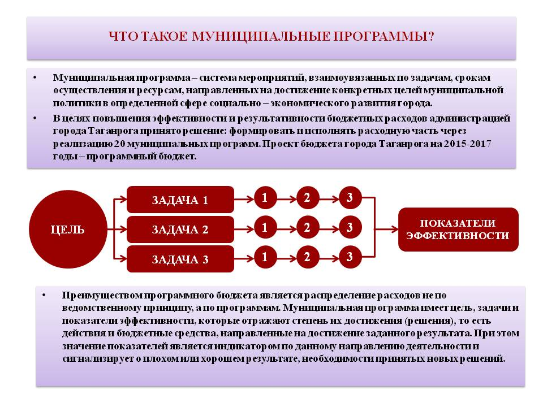
В целях повышения эффективности и результативности бюджетных расходов бюджет муниципального образования формируется по 17 муниципальным программам.

Slide 44
Структура программно-целевого бюджета по расходам
Тыс. рублей

Slide 45
Муниципальные программы
муниципального образования Алапаевское
тыс.руб.
На реализацию 17 муниципальных программ в 2026 году будет направлено 2 417 283,7 тыс. рублей или 97,2% от плановых назначений.

Slide 46

«Развитие системы образования и реализация молодежной политики в муниципальном образовании Алапаевское
до 2028 года"
Цель:
Обеспечение доступности дошкольного образования для детей в возрасте от 3 до 7 лет;
Обеспечение доступности качественного общего и дополнительного образования;
Материально-техническое обеспечение системы образование и создание условий для сохранения здоровья и развития детей.
Объемы финансирования, (тыс. руб.)
на 2026 год | на 2027 год | на 2028 год
1 253 495,2 | 1 223 982,9 | 1 278 137,8
Финансовое обеспечение государственных гарантий реализации прав на получение общедоступного и бесплатного образования в муниципальных образовательных организациях – 679,3 млн. рублей;
Организация отдыха и оздоровления детей – 18,9 млн. рублей;
Организация горячего питания обучающихся – 28,5 млн. рублей;
Строительство зданий учреждений образования, в том числе разработка проектно-сметной документации – 21,3 млн. рублей

Slide 47

"Социальная поддержка населения муниципального образования Алапаевское до 2028 года"
Повышение уровня социальной защищенности и благосостояния граждан – получателей мер социальной поддержки
Цель:
Объемы финансирования (тыс. руб.)
на 2026 год | на 2027 год | на 2028 год
175 695,4 | 176 261,6 | 187 278,9
Предоставлены социальные выплаты на приобретение (строительство) жилья двум молодым семьям – 1,6 млн.рублей;
Осуществление государственного полномочия Свердловской области по предоставлению отдельным категориям граждан компенсаций расходов на оплату жилого помещения и коммунальных услуг – 150,8 млн.рублей;
Предоставление материальной помощи гражданам, проживающим на территории муниципального образования Алапаевское, оказавшимся в трудной (чрезвычайной) жизненной ситуации.

Slide 48

"Совершенствование социально-экономической политики на территории муниципального образования Алапаевское до 2030 года"
Обеспечение сбалансированного социально-экономического развития муниципального образования Алапаевское
Цель:
Объемы финансирования (тыс. руб.)
на 2026 год | на 2027 год | на 2028 год
120 220,4 | 104 047,0 | 102 184,0
Совершенствование информационно-технической инфраструктуры муниципального образования Алапаевское;
Пропаганда и популяризация предпринимательской деятельности;
Совершенствование информационно-технической инфраструктуры муниципального образования Алапаевское.

Slide 49

Муниципальные программы муниципального образования Алапаевское
"Управление финансами муниципального образования Алапаевское до 2028 года"
1) повышение финансовой устойчивости местного бюджета;
2) рациональное управление средствами местного бюджета, повышение эффективности бюджетных расходов;
3) эффективное управление муниципальным долгом;
4)осуществление предварительного финансового контроля за исполнением местного бюджета и контроль за соблюдением законодательства о контрактной системе в сфере закупок товаров, работ, услуг"
Цель:
Объемы финансирования
(тыс. руб.)
на 2026 год | на 2027 год | на 2028 год
19 831,8 | 20 372,7 | 21 155,6

Slide 50

"Развитие культуры в муниципальном образовании Алапаевское до 2030 года"
Духовно-нравственное развитие личности, создание условий для развития туризма, создание условий для реализации творческого потенциала нации
Цель:
Объемы финансирования (тыс. руб.)
на 2026 год | на 2027 год | на 2028 год
282 653,7 | 255 266,0 | 261 961,4
Основные мероприятия:
Реализация культурно-массовых мероприятий ( смотры, конкурсы);
Укрепление материально-технической базы учреждений культуры;
Информатизация музеев и библиотек

Slide 51

"Развитие жилищно-коммунального хозяйства и повышение энергетической эффективности в муниципальном образовании Алапаевское до 2030 года"
Повышение качества условий проживания населения муниципального образования Алапаевское
Цель:
Объемы финансирования (тыс. руб.)
на 2026 год | на 2027 год | на 2028 год
94 756,7 | 43 307,0 | 38 157,0
Основные мероприятия:
Ремонт муниципального жилищного фонда в семи населенных пунктах;
Переселение граждан из аварийного жилищного фонда;
Организация и содержание зон санитарной охраны первого пояса на водозаборных участках в 3 населенных пунктах;
Проведен капитальный ремонт, ремонт муниципальных сетей водоснабжения, водоотведения и теплоснабжения;
модернизация систем коммунальной инфраструктуры.

Slide 52

"Развитие транспортного комплекса муниципального образования Алапаевское до 2028 года»
Развитие транспортной инфраструктуры, повышение безопасности дорожного движения на территории муниципального образования Алапаевское
Цель:
Объемы финансирования (тыс. руб.)
на 2026 год | на 2027 год | на 2028 год
198 768,4 | 190 626,0 | 199 696,0
Основные мероприятия:
Проектирование, строительство, реконструкция, капитальный ремонт, ремонт и содержание автомобильных дорог общего пользования местного значения и искусственных сооружений на них;
Мероприятия по обеспечению транспортной безопасности объектов дорожного хозяйства;
Содействие повышению доступности перевозок населения по узкоколейной железной дороге на территории Алапаевского района

Slide 53

"Развитие физической культуры и спорта в муниципальном образовании Алапаевское до 2030 года"
Создание условий для развития физической культуры и спорт на территории муниципального образования Алапаевское
Цель:
Объемы финансирования (тыс. руб.)
на 2026 год | на 2027 год | на 2028 год
90 473,4 | 86 080,0 | 91 783,0
Основные мероприятия:
Организация и проведение мероприятий в сфере физической культуры и спорта;
Реализация мероприятий по поэтапному внедрению Всероссийского физкультурно-спортивного комплекса "Готов к труду и обороне" (ГТО);
Государственная поддержка муниципальных организаций, реализующих дополнительные образовательные программы спортивной подготовки

Slide 54

"Обеспечение общественной безопасности на территории муниципального образования Алапаевское до 2028 года"
Защита от чрезвычайных ситуаций и обеспечение рациональной безопасности, гражданская защита. Пожарная безопасность и профилактика правонарушений.
Цель:
Объемы финансирования (тыс. руб.)
на 2026 год | на 2027 год | на 2028 год
17 516,3 | 16 920,0 | 17 345,0
Основные мероприятия:
Проведение противопаводковых мероприятий на водных объектах;
Выполнение работ по созданию и содержанию пожарных пирсов и водоисточников для целей пожаротушения;
Выполнение работ по созданию и содержанию заградительных противопожарных минерализованных полос;
Создание условий для деятельности добровольных формирований населения по охране общественного порядка

Slide 55

"Формирование современной городской среды на территории муниципального образования Алапаевское на 2018-2030 годы"
Повышение уровня комфорта городской среды для улучшения условий проживания жителей муниципального образования Алапаевское
Цель:
Объемы финансирования (тыс. руб.)
на 2026 год | на 2027 год | на 2028 год
39 684,5 | 23 845,0 | 22 700,0
Основные мероприятия:
Благоустройство муниципальных территорий общего пользования в населенных пунктах;
Выполнение мероприятий по обращению с твердыми коммунальными отходами (ТКО);
Уличное освещение населенных пунктов муниципального образования Алапаевское, в том числе модернизация и техническое обслуживание;
Организация и проведение мероприятий по санитарной очистке территорий населенных пунктов и прочие мероприятия по благоустройству

Slide 56

"Профилактика терроризма и экстремизма, гармонизация межнациональных и межкофессиональных отношений в муниципальном образовании Алапаевское до 2028 года"
Организация антитеррористической деятельности, противодействие возможным фактам проявления терроризма и экстремизма, формирование толерантной среды на основе ценностей многонационального российского общества
Цель:
Объемы финансирования (тыс. руб.)
на 2026 год | на 2027 год | на 2028 год
63 212,6 | 63 850,0 | 59 345,0
Основные мероприятия:
Организация мероприятий антитеррористической направленности по обеспечению комплексной безопасности организаций отрасли образования, культуры, физической культуры и спорта

Slide 57
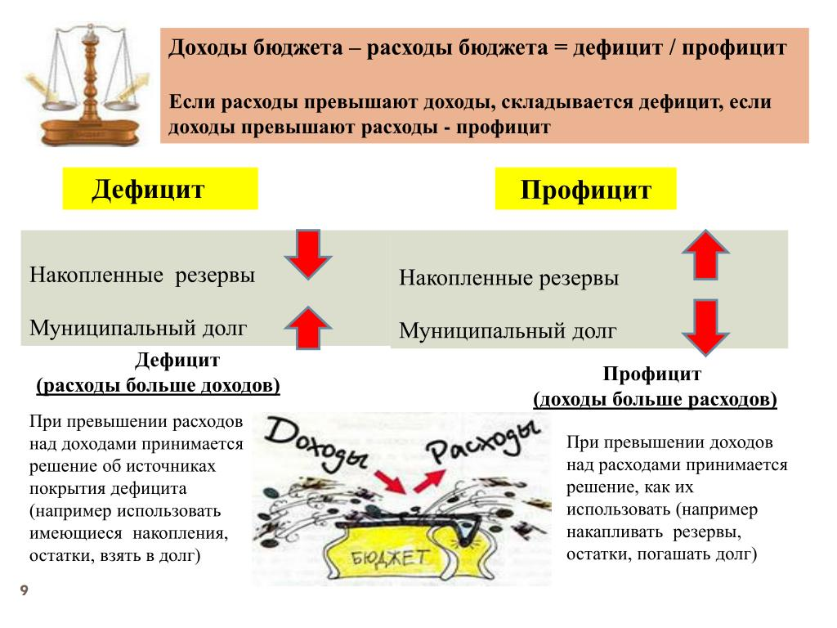

Slide 58
Предусмотрен дефицит бюджета в пределах ограничений, установленных Бюджетным кодексом Российской Федерации:
- на 2026 год – 17 676,9 тыс. рублей;
- на 2027 год – 12 233,9 тыс. рублей;
- на 2028 год – 12 883,9 тыс. рублей.
В качестве источника внутреннего финансирования дефицита местного бюджета планируются остатки денежных средств на счете местного бюджета

Slide 59
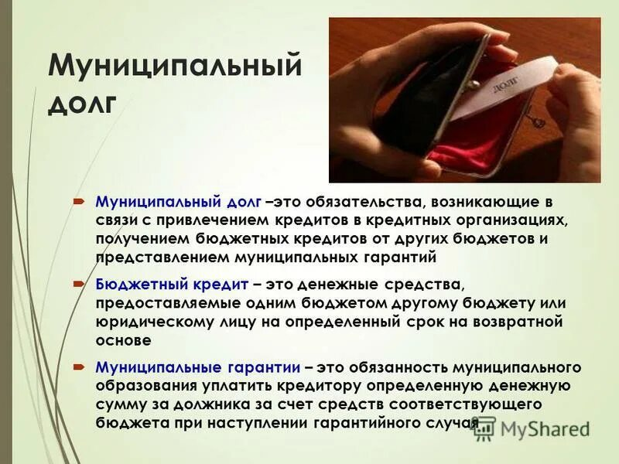

Slide 60
Муниципальной долг муниципального образования Алапаевское
Структура муниципального долга на 1 января и 31 декабря 2026 года
и 31 декабря 2027 и 2028 годов
Долговая нагрузка на бюджет — это отношение общего объема муниципального долга к объему доходов бюджета без учета безвозмездных поступлений. Данный показатель определяет финансовую устойчивость региона и способность своевременно платить по своим счетам.

Slide 61
Планируется установить
верхний предел муниципального внутреннего долга
- по состоянию на 1 января 2027 года – 20 721,1 тысяч рублей, в том числе верхний предел муниципального внутреннего долга по муниципальным гарантиям – 0 тысяч рублей;
- по состоянию на 1 января 2028 года – 14 637,4 тысяч рублей, в том числе верхний предел муниципального внутреннего долга по муниципальным гарантиям – 0 тысяч рублей;
- по состоянию на 1 января 2029 года – 8 553,7 тысяч рублей, в том числе верхний предел муниципального внутреннего долга по муниципальным гарантиям – 0 тысяч рублей.
Предоставление кредитов, муниципальных гарантий из бюджета муниципального образования в 2026-2028 годах не предусмотрено

Slide 62
Расходы местного бюджета с учётом интересов целевых групп
Наименование целевой группы | Численность целевой группы | Предлагаемые меры гос. поддержки за счет средств местного бюджета | Планируемый объем расходов на поддержку целевой группы (млн.руб.)
 |  |  | 2026 (План) | 2027 (План) | 2028 (План)
В сфере социальной политики:
Ветераны, труженик тыла, реабилитированные граждане, пострадавшие от политических репрессий и иные слабозащищенные категории граждан | 833 | Выплата ежемесячных, единовременных пособий, компенсаций, оказание социальных услуг и иные меры социальной поддержки | 9,57 | 8,6 | 8,9
Семьи с детьми, включая многодетные, дети-сироты и дети, оставшиеся без попечения родителей | 122 | Ежемесячная выплата на содержание ребенка, находящегося под опекой или попечительством. Поддержка многодетных семей, семей с детьми. | 1,3 | 1,7 | 1,9
Семьи с детьми, имеющие доходы ниже прожиточного минимума | 13 | Ежемесячные пособия и выплаты для поддержки семей с низким уровнем доходов | 0,73 | 0,81 | 0,97
В сфере внедрения механизмов инициативного бюджетирования:
Граждане, инициаторы проектов в сфере благоустройства,образования детей, развития туризма | - | Средства местного бюджета (до 35% от стоимости проекта-победителя муниципального конкурсного отбора) | 1,9 | - | -
В сфере образования:
Родители имеющие 3 и более несовершеннолетних детей проживающих в одной семье | 58 | Родительская плата взимаемая за присмотр и уход в размере 50% | 0,5 | 0,5 | 0,5
Дети из семей безработных граждан, неполных, многодетных семей, семей беженцев | 44 | В первоочередном порядке обеспечение трудоустройством несовершеннолетних граждан в возрасте от 14 до 18 лет | 0,3 | 0,3 | 0,3

Slide 63
Расходы местного бюджета с учётом интересов целевых групп
Наименование целевой группы | Численность целевой группы | Предлагаемые меры гос.поддержки за счет средств местного бюджета | Планируемый объем расходов на поддержку целевой группы (млн.руб.)
 |  |  | 2026 (План) | 2027 (План) | 2028 (План)
В сфере образования:
Дети-сироты; дети, оставшиеся без попечения родителей; дети из многодетных семей; дети безработных родителей; дети, получающие пенсию по случаю потери кормильца; дети из семей, совокупный доход которых ниже прожиточного минимума, установленного в Свердловской области; дети-инвалиды; дети с ОВЗ | 500 | Обеспечения бесплатными путевками за счет средств бюджета | 5,1 | 5,1 | 5,1
Детям-сиротам, детям, оставшимся без попечения родителей, лицам из числа детей-сирот и детей, оставшихся без попечения родителей | 48 | Компенсация за питание | 0,28 | 0,29 | 0,30
Обучающимся, являющимся детьми лиц, принимающих (принимавших) участие в специальной военной операции на территориях ДНР, ЛНР и Украины | 152 | Компенсация за питание | 0,47 | 0,49 | 0,51
Дети мобилизованных граждан в соответствии с Указом Президента Российской Федерации от 21.09.2022 № 647 «Об объявлении частичной мобилизации в Российской Федерации» | 22 | Компенсация за питание | 0,17 | 0,18 | 0,19

Slide 64
Расходы местного бюджета с учётом интересов целевых групп
Наименование целевой группы | Численность целевой группы | Предлагаемые меры гос.поддержки за счет средств местного бюджета | Планируемый объем расходов на поддержку целевой группы (млн.руб.)
 |  |  | 2026 (План) | 2027 (План) | 2028 (План)
В сфере образования:
Детям из семей, имеющих среднедушевой доход ниже величины прожиточного минимума, установленного в Свердловской области, детям из многодетных семей | 927 | Компенсация за питание | 8,68 | 9,00 | 9,40
Обучающимся с ограниченными возможностями здоровья, в том числе детям-инвалидам | 407 | Компенсация за питание | 6,36 | 6,60 | 6,90
Обучающихся с ограниченными возможностями здоровья, в том числе детей-инвалидов, в муниципальных образовательных организациях, осваивающих основные общеобразовательные программы на дому | 7 | денежной компенсации родителям (законным представителям) обучающихся | 0,31 | 0,32 | 0,33

Slide 65
Финансирование социально-значимых проектов (отдельные объекты бюджетных инвестиций)
Полное наименование объекта капитального строительства | Объемы финансирования, млн.рублей (на весь срок строительства) | Объемы финансирования, в 2026 году, млн.рублей | Сроки строительства (в годах)
 |  |  | Начало | Завершение
Капитальный ремонт объекта капитального строительства Нижне - Синячихинский гидроузел на р. Синячиха, Алапаевского района, Свердловской области | 65,4 | 54,0 | 2025 | 2026
Обеспечение муниципальных учреждений культуры специализированным автотранспортом для обслуживания населения, в том числе сельского населения | 10,5 | 10,5 | 2026 | 2026
Переселение граждан из аварийного жилищного фонда | 28,2 | 5,75 | 2026 | 2026
Подготовка инвестиционных проектов по развитию газификации в сельской местности | 6,3 | 6,3 | 2026 | 2026

Slide 66
Дополнительная информация для граждан
В настоящее время на региональном уровне проводится активная работа по обеспечению
прозрачности и открытости бюджета, включая мероприятия по обеспечению полного и доступного
информирования граждан о бюджетной системе Свердловской области.
На официальном сайте муниципального образования Алапаевское проводится Опрос общественного мнения не тему «Бюджет для граждан», где Вы можете оставить своѐ мнение об опубликованной брошюре и внести свои предложения по еѐ содержанию, которые будут учтены при следующем составлении «Бюджет для граждан» ссылка на опрос (https://alapaevskoe.ru/poll?year=2024)
С 2018 года на территории муниципального образования Алапаевское осуществляется внедрение
механизмов инициативного бюджетирования.
В соответствии с Порядком софинансирования инициируемых гражданами проектов
осуществляется из 4-х источников: за счет средств населения (минимальный уровень
софинансирования от стоимости проекта от 1% для жителей сельских населенных пунктов до
5%); бизнеса (10%); областного бюджета 50% но не более 2 млн. рублей); местного бюджета.
В целях повышения открытости и прозрачности бюджетного процесса, доступности
информации о бюджете гражданскому обществу с 2016 года Министерством финансов
Свердловской области ежегодно проводится оценка открытости бюджетных данных в
муниципальных образованиях, расположенных на территории Свердловской области, по
результатам рейтинга муниципальное образование Алапаевское занимает 1 место.

Slide 67
Контактная информация
Разработчиком презентации «Бюджет для граждан» является Финансовое управление Администрации муниципального образования Алапаевское
Контактная информация
Начальник финансового управления | Кукарских Ирина Владимировна
Адрес | г.Алапаевск, ул. Р.Люксембург, д.31
Телефон, факс | (34346)3-39-34, 3-39-83
Адрес электронной почты | alapaevskiyfo@mail.ru
Режим работы | С 8-00 до 17-00 – пн., вт., ср, чт. С 8-00 до 16-00 – пт. обед с 12-00 до 12-48 Выходные дни – сб., вс.

Slide 68

Муниципальное образование Алапаевское
Благодарю за внимание!

